Slide 1
ЦРНО МОРЕ И КАСПИЈСКО ЈЕЗЕРО
ИВА ТРОЈАНОВИЋ 7/4

Slide 2
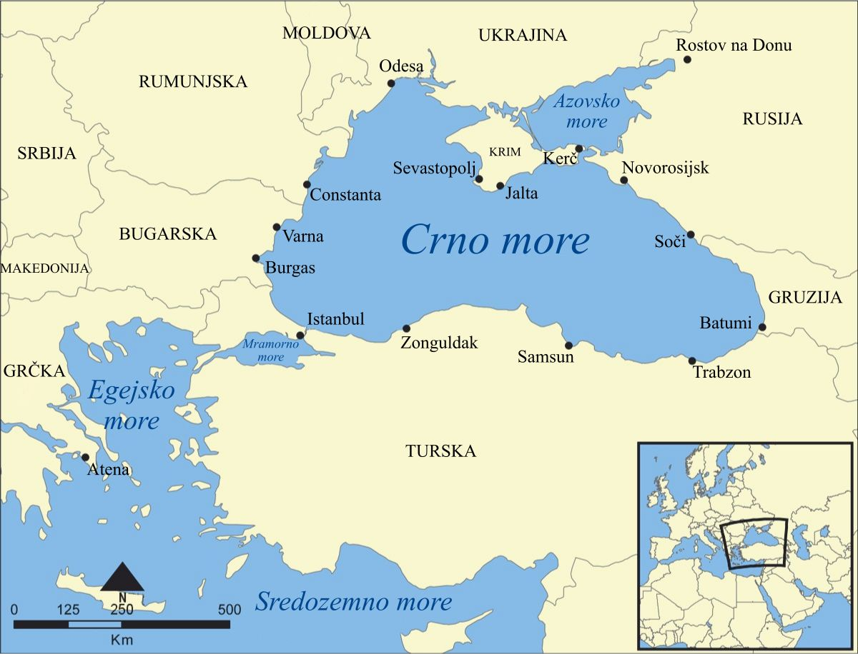
Црно море је ивично море Атлантског океана, по његовој средини пролази граница Европе и Азије. На југу је преко Босфорског мореуза повезан са Мраморним морем а преко Дорданела се спаја са Егејским и Средоземним морем.
Црно море са налази усред потпуно копнене зоне и преко малог Босфорског мореуза у Турској једино се могу обновити долазне и одлазне воде. Да овог теснаца није било, то би било језеро.
Међу земљама које га окружују налазимо:
Турска: је јужно од Црног мора.
Бугарска: на запад.
Румунија: такође на запад.
Украјина: налази се северно од овог мора.
Русија: на истоку је.
Грузија: такође на Истоку.

Slide 3
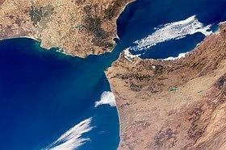
Црно море обухвата површину од 436.400 km², има максималну добину 2.212 m. Ограничено је Понтијским планинама на југу, Кавкаским планинама на истоку, Кримским планинама на северу
Око трећина воде Европе дотиче у Црно море. Притоке су бројне велике реке, као што су Дунав, Дњепар, Јужни Буг, Дњестар, Дон и Риони.
Црно море се улива у Средоземно море, преко Егејског мора и разних мореуза, што касније води у Атлантски океан.
На већини територија клима је континентална. То значи да се овде задржавају суво и топло време лети и влажне хладне зиме.

Slide 4
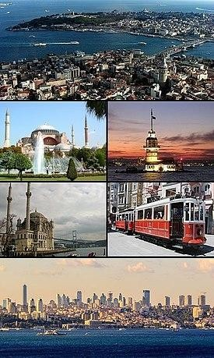
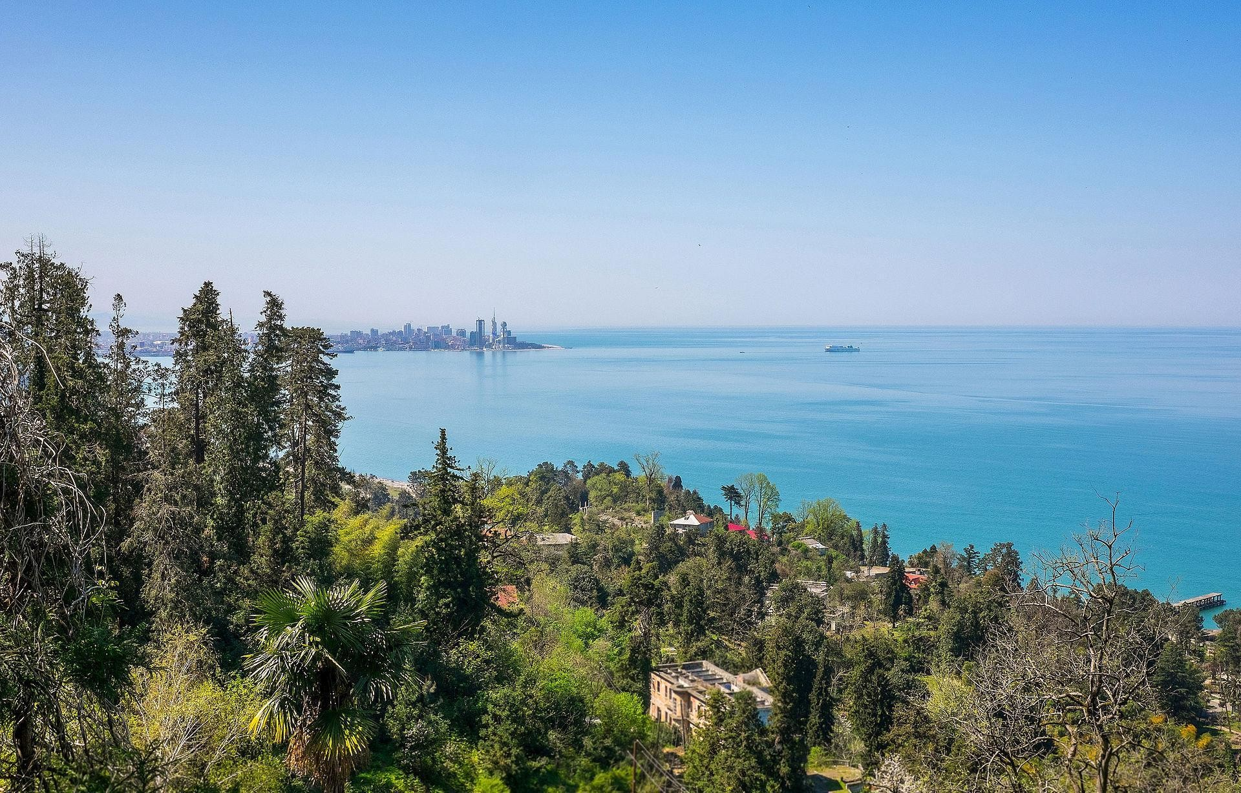
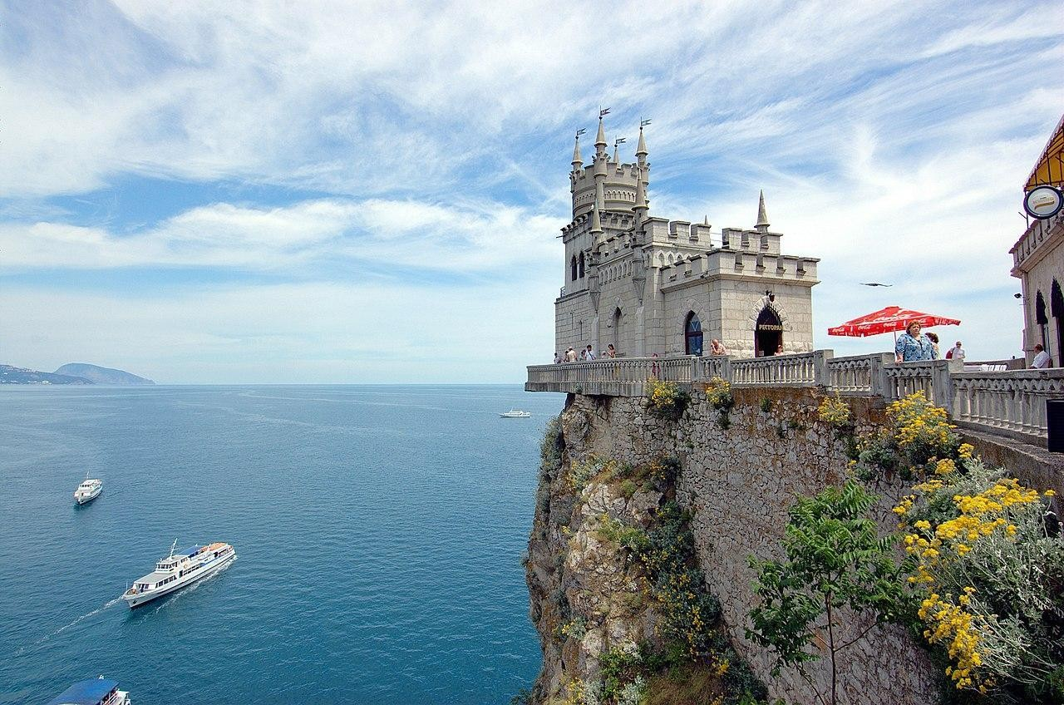
Важни градови дуж обале су Батуми, Бургас, Констанца, Гиресун, Истанбул, Керч, Новоросијск, Одеса, Орду, Поти, Ризе, Самсун, Севастопољ, Сочи, Сухуми, Трапезунт, Варна, Јалта и Зонгулдак.
Разлог што има ову тамну боју је тај што на дну има пуно вегетације и црног блата. Ова вегетација се храни високим садржајем водоник-сулфида, тако да сво блато постепено добија овај црни тон. Вода није црна, само одраз тла чини да цело море изгледа тамније боје.
У овом мору можемо наћи фитопланктон, шкољке зебре, обични шаран и округле гобије, које су врста рибе. Богатство флоре и фауне је прилично велико и туристички је прилично познато.

Slide 5
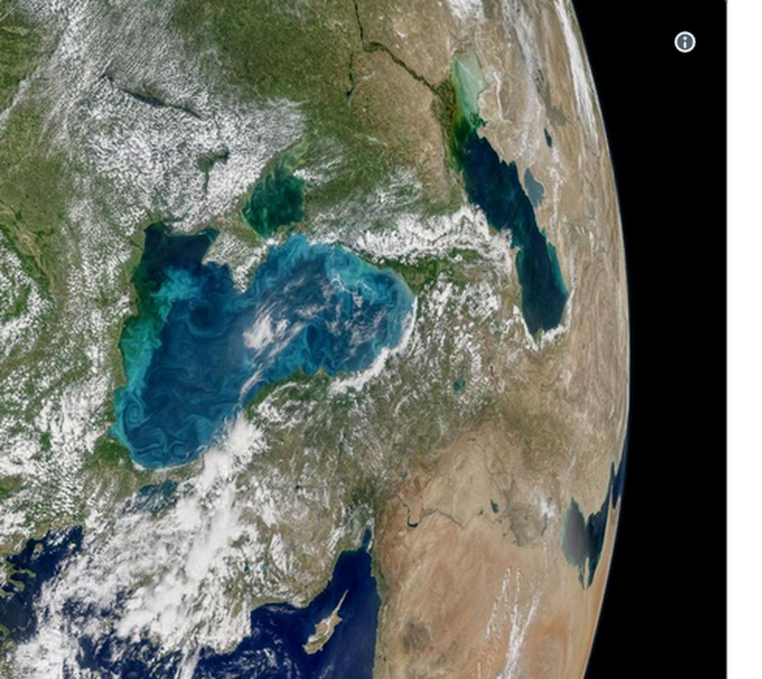
Црно море угрожавају климатске промене, загађење и све лошије стање обале. Према последњим истраживањима највидљиви загађивач је пластика која чини 85% смећа.
Залихе рибе се убрзано смањују а изумирање појединих врста је критично. Најугроженије су скуша,јесетра, харинга, а изузетно је угрожен и обичан делфин наводи се у студији Светске организације за заштиту природе.

Slide 6
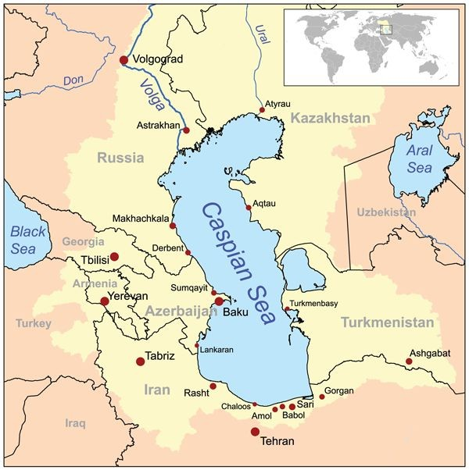
Каспијско језеро
је највеће језеро на Земљи из тог разлога неки га називају и Каспијско море између Европе и Азије, с површином од 371 000 km².
У језеро се улива преко 130 река, од којих су највеће Волга, Урал, Терек и Кура, међутим прилив слатке воде је мањи од количине воде која испари. Каспијско језеро је слано и у ствари је затворено море.
На обалама Каспијског језера налазе се државе: Русија
Иран Азербејџан Туркменистан Казахстан
Касписко језеро укључује око 50 великих и средњих острва, површине око 350 km².

Slide 7
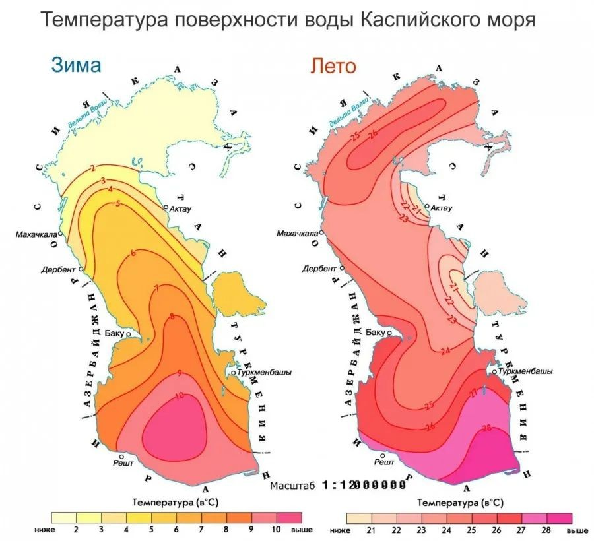
Због тога што Касписко језеро чини око 40% воде свих језера света, оно представља највећу копнену водену површину. Дели се на три физичке регије. Северни део је наплићи са дубином око 5-6 м,како се наставља према средини просечна дубина се знатно повећава, док јужни део одликује океанска дубина које прелази 1000м.
Северне и источне делове карактеришу територије на којима су хладне континенталне пустиње док на југу и југозападу су подручја са генерално топлом климом и на овом делу се смењују планински масиви и висоравни.
Саобраћај на Каспијском језеру је добро развијен, а важан је и риболов. Каспијски басен спада у највеће светске резерве нафте и гаса.

Slide 8
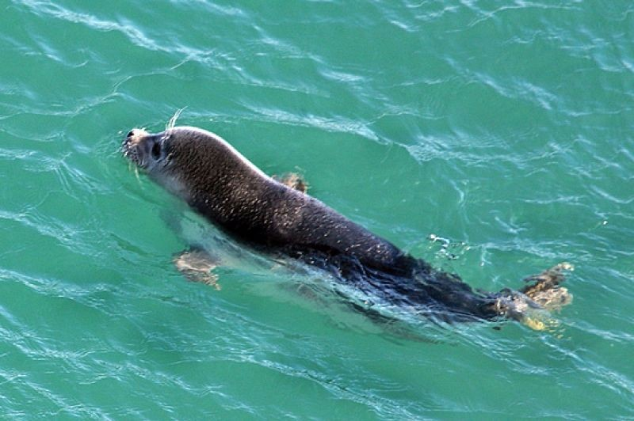
Флора и Фауна Каспијског језера и околина разнолика је и изузетно занимљива. На овом језеру станишта имају каспијски галебови и каспијска чигра.Овде пролазе светске маршруте миграције птица селица а налазе се и многе јединствене врсте животиња као што је каспијска фока. Како је језеро јако дуго било изоловано, развиле су се многе ендемске врсте риба међу којима су најпознатије различите врсте древне јесетре, каспијска бела риба каспијски лосос и плави ципал. Каспијски црни кавијар један је од најпознатијих специјалитета, изузетно тражен и цењен и у другим деловима света.

Slide 9
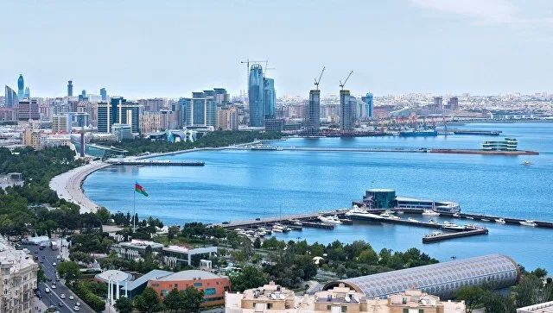
Касписко језеро смештено је око развијених земаља, његову инфраструктуру преставља велики број одмаралишта са бројним хотелима.
Једна од многих престижних одмаралишта је постао Баку, главни град Азербејџана.
Одмаралишта на Касписком језеру су на високом нивоу, плаже су чисте и добро одржаване.

